Slide 1
2100万相机对比2400万相机拍摄实验
拍摄使用镜头均为220mm焦距，光圈f8，光源亮度相同
相机1像元尺寸4.5μm，镜头放大倍率为0.68x
相机2像元尺寸2.74μm，镜头放大倍率为0.39x

Slide 2
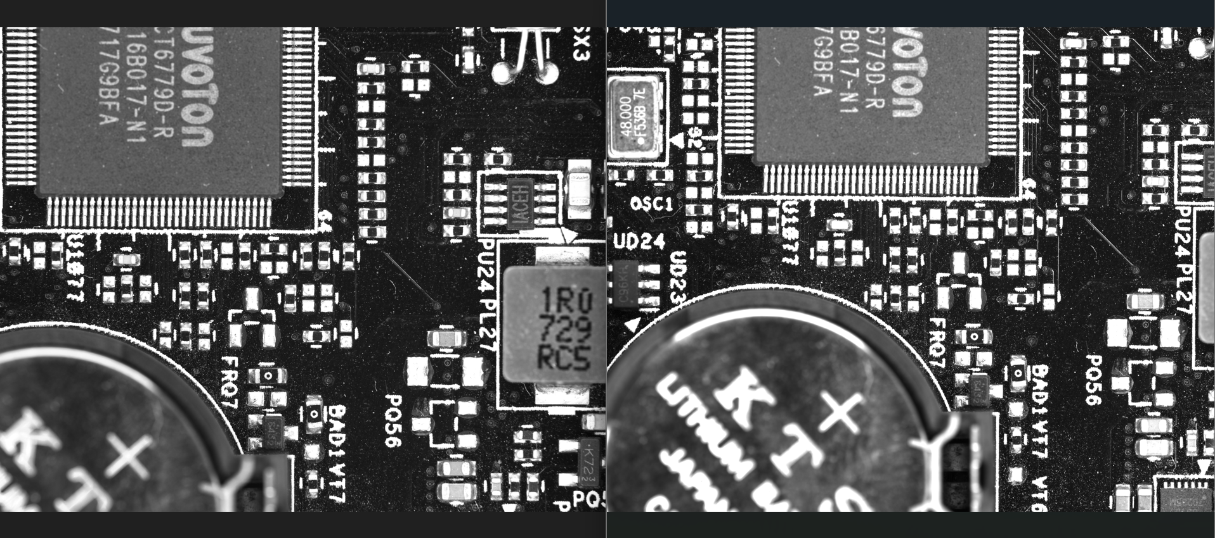
以下图示左侧为相机1，右侧为相机2
当焦点都位于电路板的表面时，由于景深更大，右侧更高的地方会更清晰

Slide 3
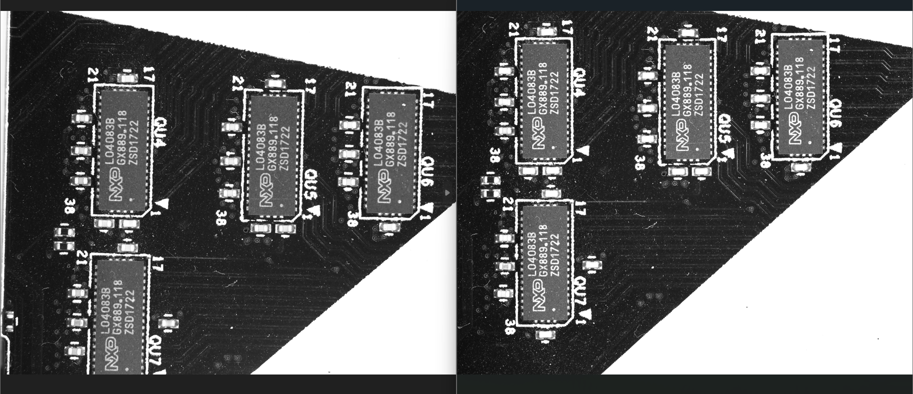
焦点高度在电路板上时，右侧图中元件丝印更清晰

Slide 4
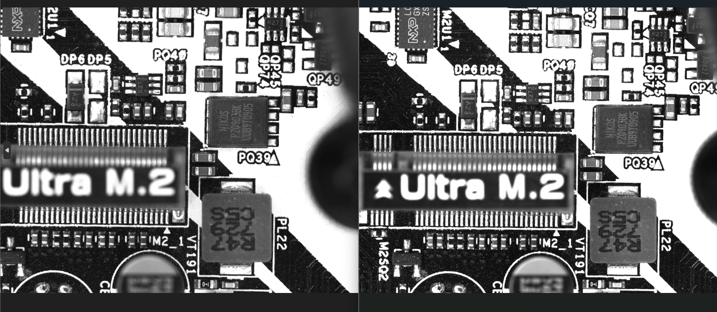
焦点高度在电路板上时，右侧图中元件丝印和印刷字体更清晰

Slide 5
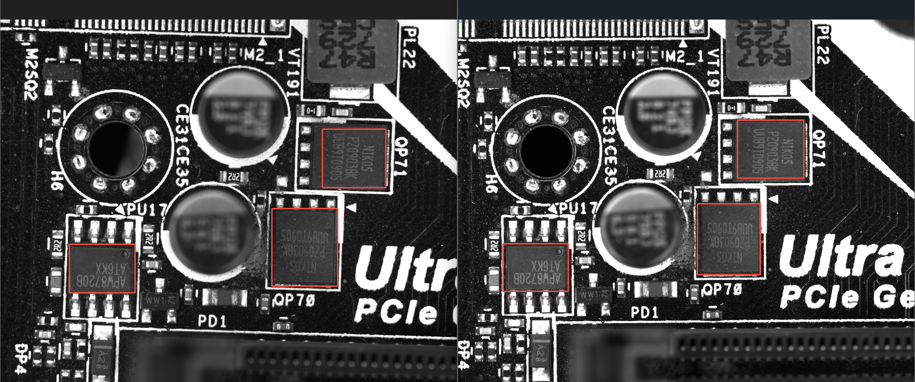
焦点高度在电路板上时，右侧图中元件丝印更清晰

